Slide 1

Servlet &
Request Dispatcher
채희주

Slide 2
Servlet
Servlet 이란?
클라이언트가 어떠한 요청을 하면 그에 대한 결과를 다시 전송을 해주는 자바 프로그램
MVC 모듈2에서 Controller에 대한 역할을 담당
클래스파일에 HttpServlet를 상속받아야 사용가능
Web.xml 파일에 서블릿 클래스와 URL을 함께 등록해야 사용가능

Slide 3
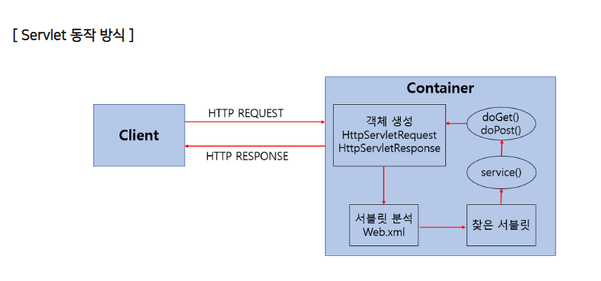
Servlet Container

Slide 4
Servlet Container
Servlet Container 역할
웹 서버와의 통신
서블릿 생명 주기 관리
멀티쓰레드 지원 및 관리
선언적인 보안 관리

Slide 5
Request Dispatcher
Request Dispatcher란?
Request에 정보를 저장하고 있다가 원하는 페이지에서 해당 정보를 볼 수 있게 저장하는 기능을 한다.

Slide 6
Q&A

